Slide 1
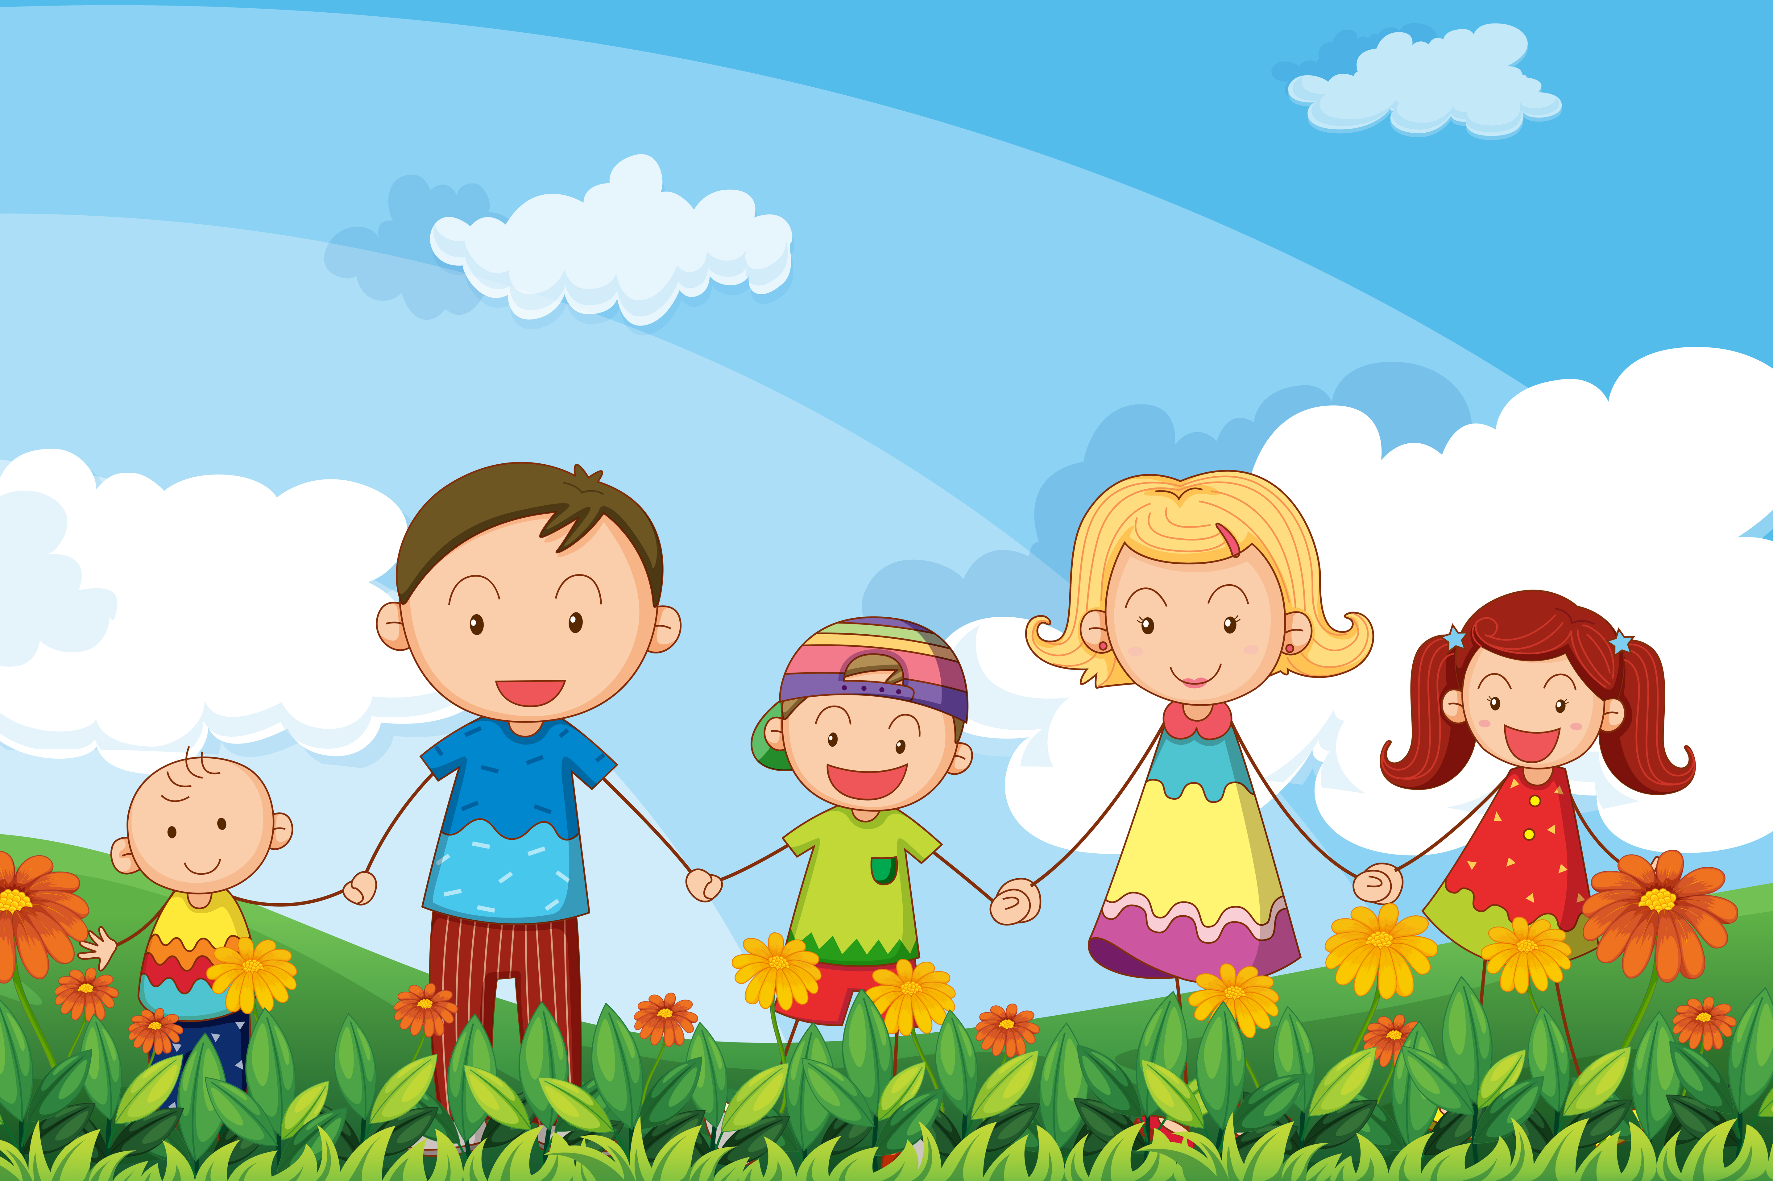


Slide 2

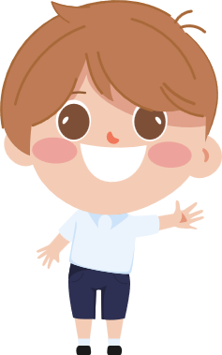

Cha ông ta xưa có câu “Không thầy đố mày làm nên” nhưng cũng lại nói rằng “Học thầy không tày học bạn”. Theo em học thầy quan trọng hơn hay học bạn quan trọng hơn?

Slide 3
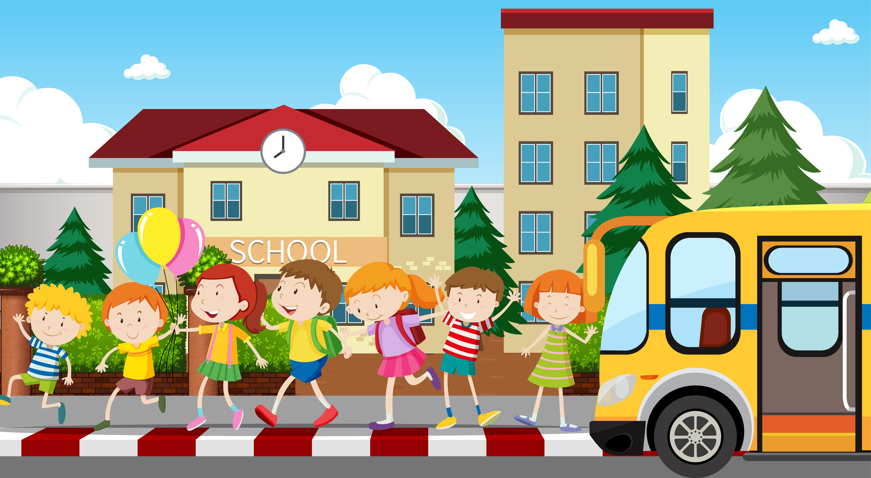




Thứ ....ngày...tháng...năm…
Notes:
Như vậy, trong cuộc sống đôi khi có những ý kiến khác nhau. Vậy khi tranh luận một ý kiến khác nhau thì chúng ta nên và phải làm như thế nào? Để rõ hơn điều này, chúng ta cùng tìm hiểu bài học Nói và nghe: Những ý kiến khác biệt.

Slide 4


Slide 5

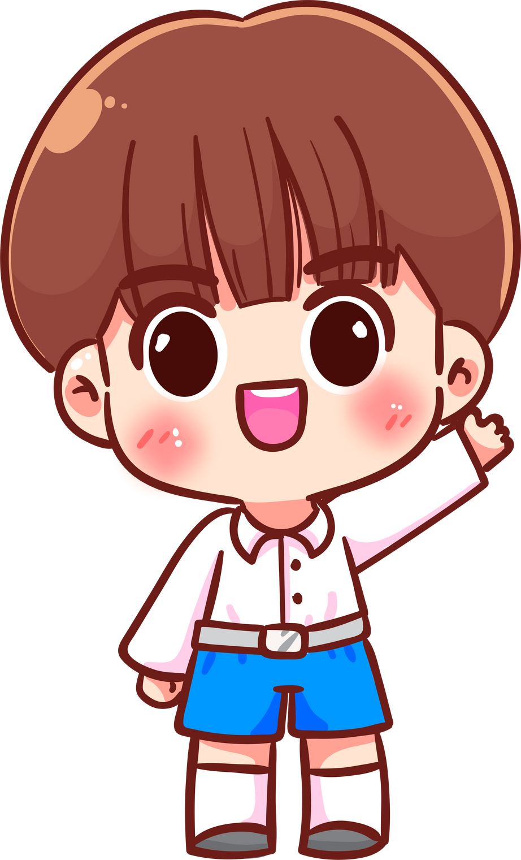
Yêu cầu: Thảo luận về một sự việc có nhiều ý kiến khác biệt.

Slide 6
Chuẩn bị.
– Lựa chọn một sự việc gần gũi với học sinh, có nhiều ý kiến khác biệt để thảo luận.
Ví dụ: học sinh giữ tiền riêng để tiêu, học sinh mặc đồng phục khi đi học,...

Slide 7
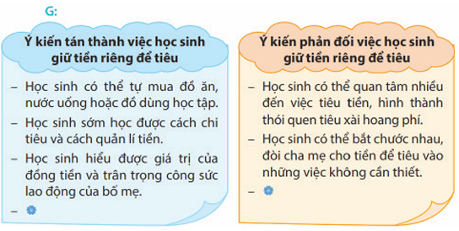
– Tìm hiểu và ghi chép những thông tin liên quan đến nội dung thảo luận.

Slide 8


+ Cử người điều hành thảo luận.
+ Lựa chọn nội dung thảo luận
+ Ghi chép thông tin liên quan đến nội dung thảo luận (bảng phụ).
THẢO LUẬN NHÓM

Slide 9

2. Thảo luận
Nhóm chia sẻ nội dung lựa chọn thảo luận và đưa ra ý kiến đồng tình và không đồng tình

Slide 10
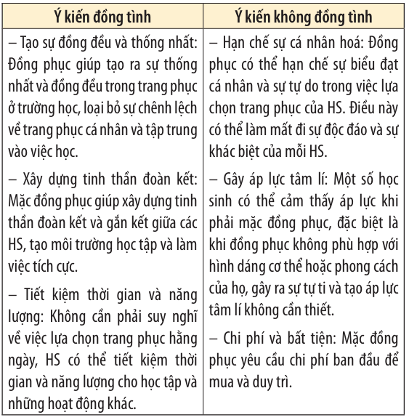
VD: Thảo luận vấn đề học sinh mặc đồng phục khi đi học.

Slide 11



3. Đánh giá
Nhận xét về các ý kiến phát biểu, tiến trình thảo luận,...
Bình chọn người tham gia thảo luận tích cực và có ý kiến hay.

Slide 12


Slide 13
Kể lại câu chuyện Khu rừng của Mát cho người thân nghe và chia sẻ cảm nghĩ của em về câu chuyện.

Slide 14


